Slide 1
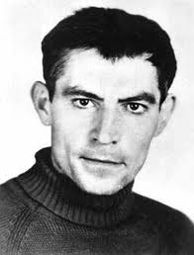
Праця Василя Стуса у Таужненській школі

Slide 2
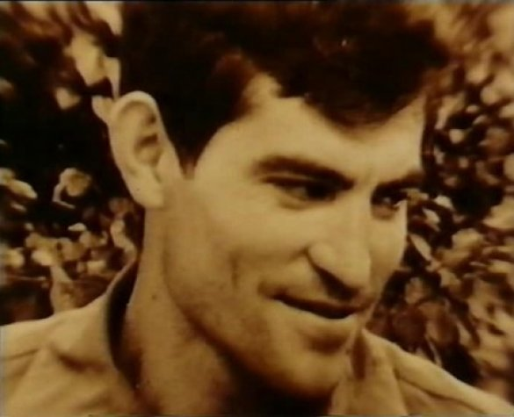
1959р.
Життя видатного поета, блискучого перекладача, безкомпромісної людини, великого патріота й правдолюба Василя Стуса — це дорога крізь терни до зірок. 50 років тому випускника Донецького державного педінституту Василя Семеновича Стуса, що мав диплом з відзнакою, направили учителем української мови й літератури та історії до Таужненської школи. Призначили ще й вихователем сьомого класу.

Slide 3
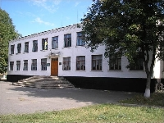
Учні сприйняли нового класного керівника насторожено. Адже він ходив до школи в білій вишиванці, орнамент якої виконано в традиційному національному стилі, червоними й чорними нитками. Чи то й справді йому матір вишивала, як у тій Малишковій пісні... А ще говорив чистою джерельною українською мовою, до чого в селі не звикли. Цим і вирізнявся серед педагогів. Але згодом він став для учнів кумиром.

Slide 4
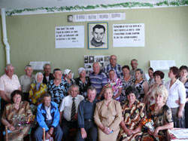
Через 50 років зустрілися випускники його класу, щоб побачитися і пом’янути добрим словом свого наставника. Із 28 живих залишилося лише 18, з них 14 прибули на побачення з школою, на меморіальній дошці якої викарбувані ім’я та портрет Василя Стуса.

Slide 5
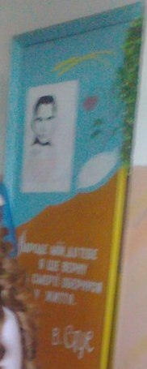
В цьому приміщенні колишні випускники не навчалися, але зібралися в кімнаті-музеї Василя Семеновича Стуса, щоб віддати данину шани цій чудовій людині. Потім «стусівці», як їх тепер величають у селі, продовжили урочистості за круглим столом у місцевому Будинку культури.

Slide 6
Цікавою була зустріч: їхній учитель постав перед ними як живий зі своїми вадами й чеснотами, але якому понад усе були дорожчі Свобода й Україна. Кожен спогад про нього був надзвичайно теплим.
Сам В.С. Стус жив і виховувався у нестатках. Змалечку доводилося працювати. Навіть у забої підлітком проводив літні канікули — тягав вагонетки з вугіллям, щоб допомогти матері й батькові прогодувати сім’ю. Тому дуже співчував малозабезпеченим. І кожного старався зігріти теплим словом...

Slide 7
— Рано залишився сиротою, — згадує Михайло Іванович Денисюк. — Був маленького зросту. Тому й комплексував. Василь Семенович співчував мені, гладив по голівці й називав мене Сонечком
— Я теж була маленького зросту, то мене він також гладив по голівці й називав Кнопочкою, — доповнює колишня учениця і вихованка Василя Семеновича Надія Макарівна Колосовська.

Slide 8
— До учнів звертався на «ви». Знайомлячись із класом, звернувся до мене: «Ви не приходитесь родичкою гетьмана Виговського? — згадує Ніна Іванівна Виговська, яка на той час була головою ради загону. — Я поцікавилась у тата й дізналася, що він дійсно народився і виріс у селі Виговому, що на Житомирщині, звідки родом згаданий гетьман

Slide 9
— У мене був гарний почерк. Я добре вчилася. А ще мала організаторські здібності. Це подобалось Василю Семеновичу. — Згадує Ганна Василівна Глинчак. — Тому він запропонував обрати мене головою ради дружини. Я шанувала його. У всьому старалась наслідувати. Навіть ходу його навчилася копіювати. Хотіла стати вчителем, та забракло сміливості: 30 років продавцем пропрацювала.

Slide 10
— З великою повагою Василь Семенович ставився до жінок і дівчаток. Того ставлення навчав і своїх вихованців, — говорить Валентина Танасівна Денисюк...
— Пригадую випадок, коли ми класом ходили на колгоспний тік лущити кукурудзу. А хтось із хлопців кинув качан по дівчинці. Василь Семенович відвів того учня вбік, у чомусь стиха його переконував. Більше хлопець не ображав дівчат ні словами, ні діями, — розповів Андрій Юхтимович Котюжанський. — Справжній був Учитель і Людина з великої букви.

Slide 11
Бачив Василь Семенович, що зачерствіли душі селян, не помічають краси рідної природи. Тому водив учнів на екскурсію і всіляко прагнув підкреслити, наскільки величава краса тамтешня. Адже йому довелося зростати в запорошеному вугільною крихтою і загазованому Донбасівському краї. Поселившись у хаті Поліни Сильвестрівни Смілянець, що мешкала біля ставу, не раз босоніж збивав росу на траві, милуючись краєвидами. А потім писав вірші й читав їх учням та колегам, пізніше вони вийшли друком у «Літературній Україні» з рецензією Малишка...

Slide 12
— За цих два місяці, що Василь Семенович у нас викладав, він устиг полюбити нас, а ми — його. Я з бідної сім’ї, — навернулися сльози на очі в оповідачки Людмили Павлівни Колосовської. — Як і тепер, тоді я погано бачила. Учитель мене посадив за першу парту. А коли йшов до війська, подарував мені підручники (в той час їх треба було купувати) й гумові чобітки, на покупку яких не могли спромогтися мої батьки... Як можна це забути? Як можна не любити таку чуйну людину?

Slide 13
— Коли його забирали до війська, — згадує Василь Тодосійович Горячківський, — ми, його учні, проводили до траси й плакали всі до одного, розлучалися не лише з Учителем, а й з другом, братом, батьком... з Людиною, яку не забудеш ніколи. А з армії він нам писав...

Slide 14
Олександр Наконечний, сільський поет, служив у війську, коли довідався про смерть Василя Стуса ( пізніше теж трагічно загинув), написав йому присвяту:
...Тебе нема. Південний Буг тече, Спішить кудись у власній коловерті. Ти в горі підкладав й мені плече, Відкривши двері у своє безсмертя. В житах мозолями я васильків нарву... Вони, мов Василеві очі в полі... Я бачив Прометея наяву, Він рідну мову викладав у школі...

Slide 15
«За селом я жалкую, — писав Василь з армії, — ... Хороші люди скрашали мені печалі. Це сільське оточення було як для мене незнайомим і через це, здається, дало мені велику користь».

Slide 16
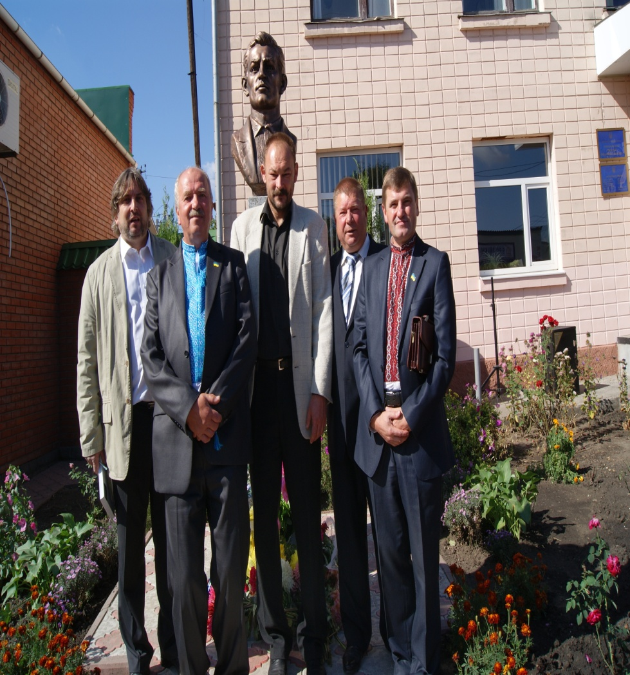
25 вересня 2011 року у місті Гайворон відбулося відкриття погруддя Василя Стуса
Автором пам’ятника Василеві Стусу в Гайвороні став уродженець цього міста, скульптор, доцент Московського державного художньо-промислового університету ім. С.Г. Строганова Сергій Костюк. На зустрічі були присутні син письменника Дмитро Стус, Любов Маєвська та мер Гайворона Петро Миколайович Руденко.

